Slide 1

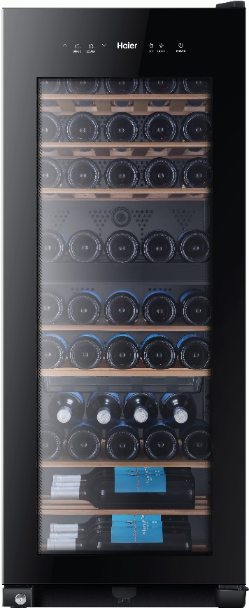
WS53GDA
Volně stojící vinotéka
Dvouzónová
Kapacita: 53 lahví
Objem: 172 litrů
Energetická třída: A (135 kWh/rok), (0,37 kWh/den)
Displej: externí ovládání, LED
Zóny: 2
Aktivní cirkulace vzduchu: ANO
Automatické odmrazování: ANO (Frost Free systém)
Filtr s aktivním uhlím: ANO
Vnitřní osvětlení: ANO
UV ochrana: ANO
Alarm: LED
Zámek: ANO
Police: 8, dřevěné
Nastavení teploty: elektronické
Rozsah teploty: 5 – 20 °C
Příslušenství: nádoba na vodu
Klimatická třída: ST (18 – 38 °C)
Otevírání dveří: pouze pravé
Kompresor: 1, anti-vibrační
Chladivo: R600a
Úroveň hluku: 40 dB(A)
Logistická data
Kód 34003961
EAN 6930265380422
Barva Černá
Rozměry výrobku v x š x h (mm) 1270 x 500 x 540
Čistá váha výrobku (kg) 58
Rozměry balení v x š x h (mm) 1340 x 565 x 635
Hmotnost s obalem (kg) 62

